Slide 1
Programa Nacional de Informática Educativa Laboratorio de Informática Educativa LIE++ pensar, crear, programar Propuesta para Tercer Año Infográfico Fractales
Octubre 2018

Slide 2
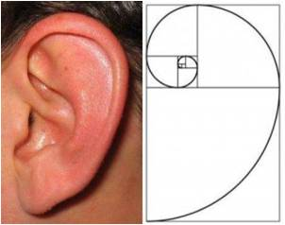
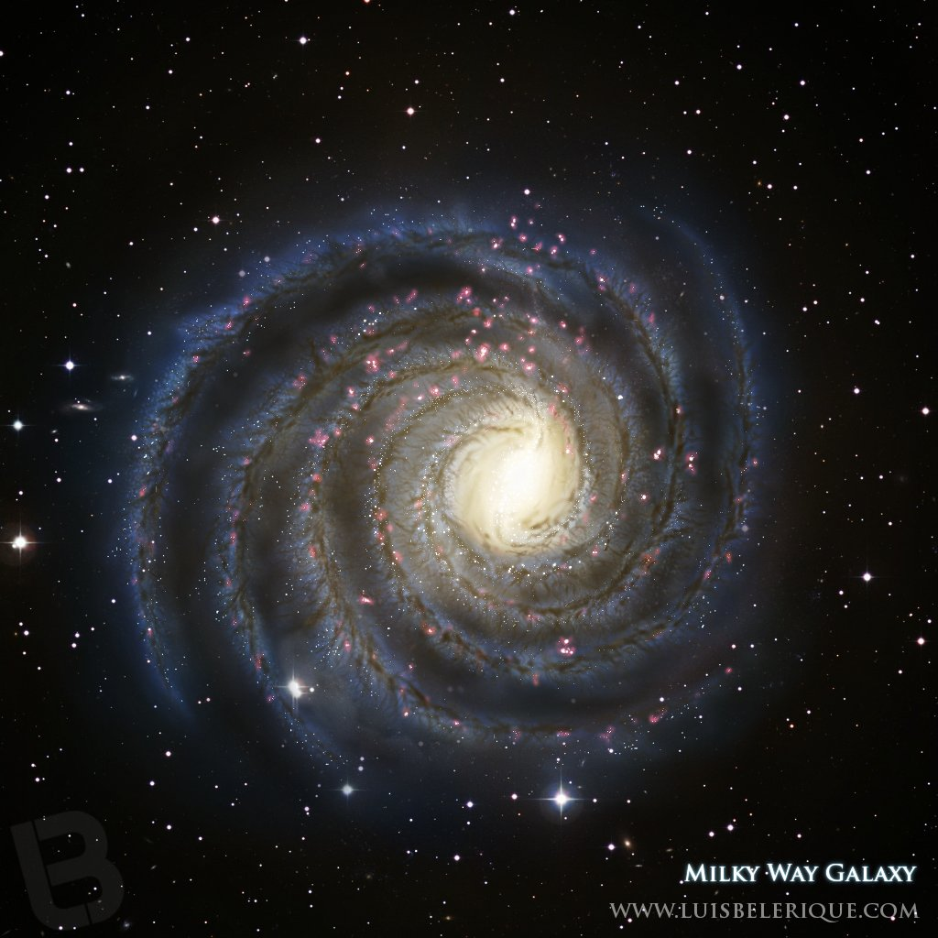
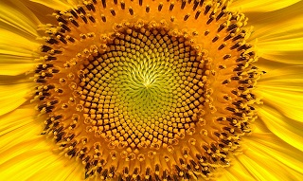
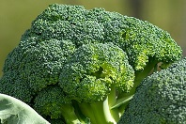
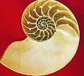
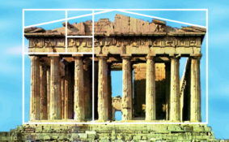
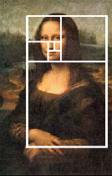
Geometría en la naturaleza
Ejemplos
Fractal
planetas
vegetales
caracoles
objeto geométrico cuya estructura básica, fragmentada o aparentemente irregular, se repite a diferentes escalas.
flores
Números Fibonacci
Minerales
Ejemplos
Razón aurea
Serie numérica infinita donde al sumar dos números consecutivos, el resultado de esa suma, más el número siguiente
0 + 1= 1
1 + 1= 2
1 + 2= 3
2 + 3 = 5
3 + 5 = 8
….
1, 2, 3, 5, 8, 13, 21, 24, 55, 89, 144 …..
Con base a esta serie numérica se explica que las flores de una flor crezcan de forma ordenada para obtener el máximo de luz, o las abejas construyen sus panales.
Oreja
Galaxias
Girasol
Brócoli
La geometría y la matemática que hay en la naturaleza, aplicada al arte: arquitectura, pintura, escultura, música entre otros
Explica el orden en que crecen pétalos, hojas, semillas

Slide 3
Referencias Bibliográficas
Schweihofer, S. (2012) Nautilus. [Imagen]. Disponible en
https://pixabay.com/es/nautilus-cefal%C3%B3podos-mar-vacaciones-68941/
Macou, J. (2015) Verduras Brócoli. [imagen]. Disponible en
https://pixabay.com/es/verduras-br%C3%B3coli-col-mercado-673181/
Pilley, C. (2013) Girasol. [Imagen]. Disponible en
https://pixabay.com/es/girasol-flores-helianthus-amarillo-94187/
Wow Phochiangrak. (2015) Verde Helecho. [Imagen]. Disponible en
https://pixabay.com/es/verde-helecho-de-la-hoja-naturales-715535/

Slide 4

Elaborado por:
Ana Viria Hernández Hernández
Asesora Regional de IE
PRONIE MEP-FOD
Diana Matarrita Obando
Asesora Nacional de IE
PRONIE MEP-FOD
Licencia Creative Commons ®Derechos reservados. Propiedad de la Fundación Omar Dengo
Prohibida la reproducción parcial o total de este documento para actividades externas a los programas de la Fundación Omar Dengo.

